Slide 1
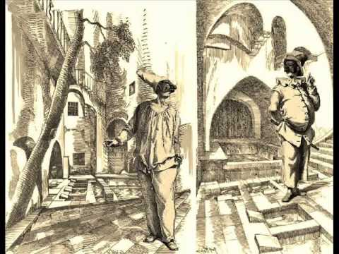
NEOKLASICIZEM

Slide 2
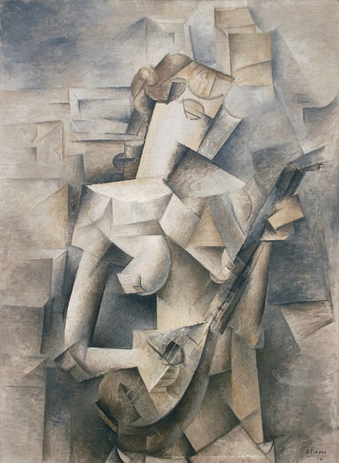
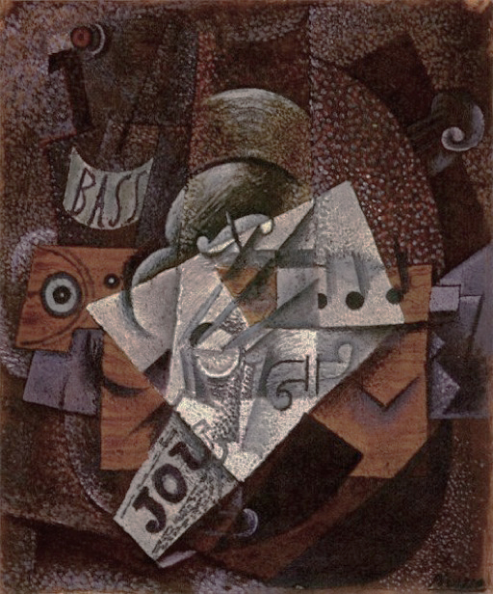
Neoklasicizem je glasbeni slog 1. polovice 20. stoletja, ki se je pojavil ob koncu 1. svetovne vojne.
Nastal je kot reakcija na impresionizem in ekspresionizem v času med obema vojnama.
Neoklasicizem - nov klasicizem, predstavlja neke vrste preporod in obnovitev nečesa, kar je bilo pozabljeno.
Skladatelji tega sloga so ponovno začeli pisati glasbo, po vzoru klasicizma.
Ponovno zaživijo koncerti, simfonije, baleti, …

Slide 3
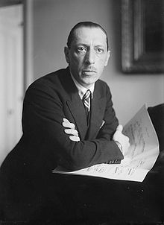

IGOR STRAVINSKI
(1882 Lomonosov pri Sankt Petersburgu – 1971 New York)
Igor Stravinski velja za osrednjega neoklasicističnega skladatelja in je najbolj poznan po svojih baletih.
Naredil je velik premik v orkestraciji, (v simfonični orkester je vključil npr. tudi klavir) in preoblikovanju tradicionalnega baleta.
DELA:
Baleti: Ognjena ptica, Posvetitev pomladi, Pulcinella

Slide 4
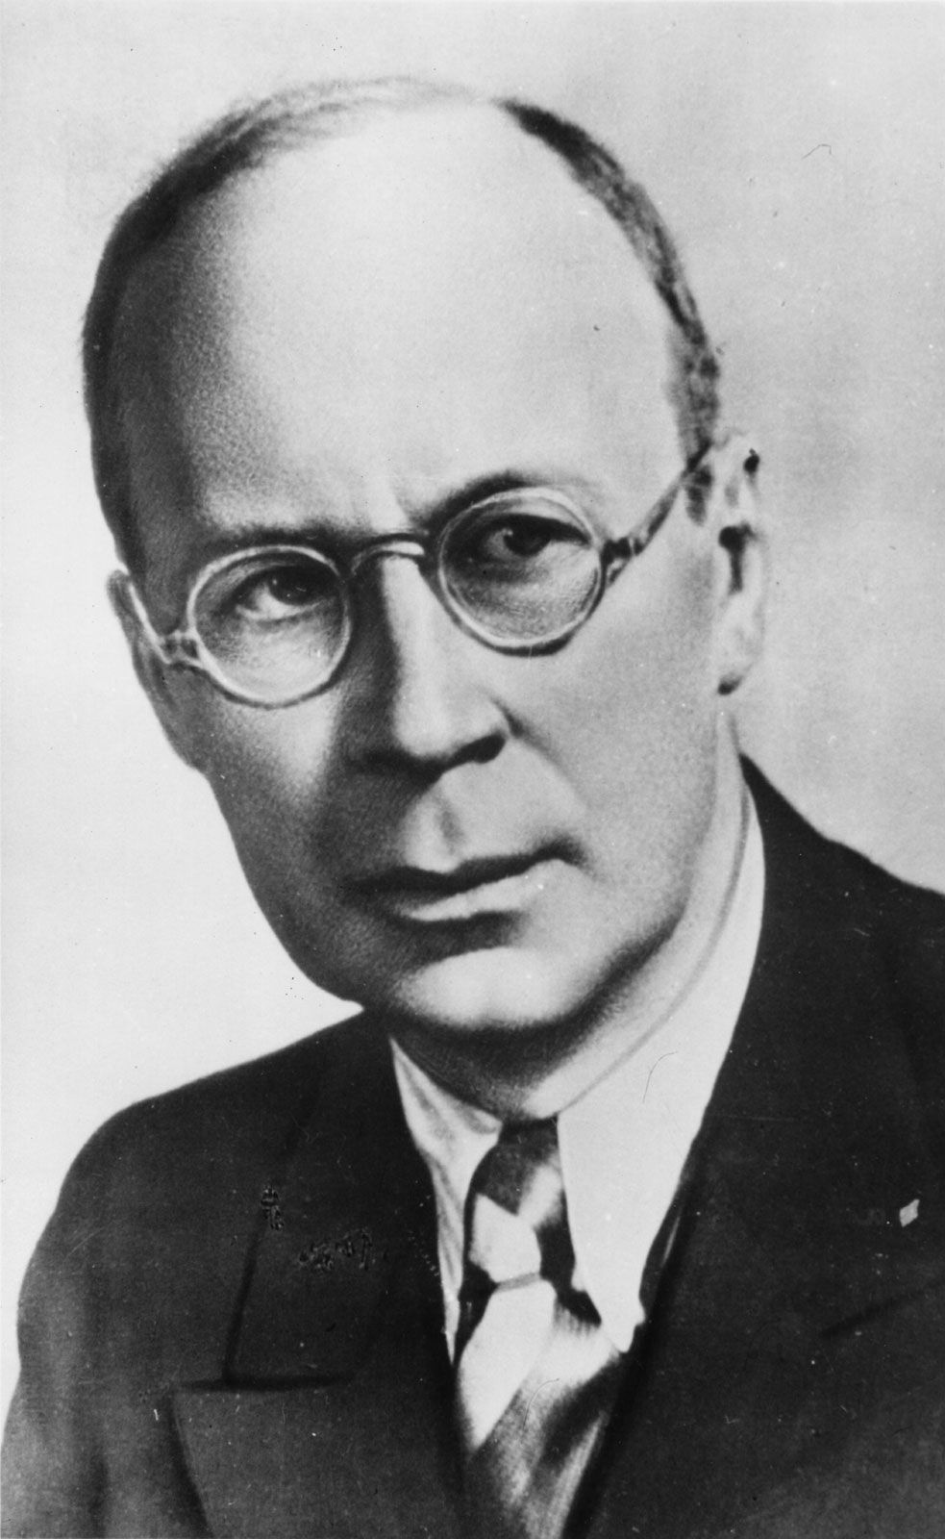


SERGEJ PROKOFJEV
(1891 Soncovka – 1953 Moskva)
Ruski skladatelj poleg Stravinskega velja za utemeljitelja neoklasizma.
Znan je po izvirni glasbeni govorici, melodiki in orkestraciji.
V njegovi glasbi srečamo tudi veliko smisla za parodijo in smeh
DELA:
Balet Romeo in Julija
Peter in volk – simfonična pravljica za pripovedovalca in orkester.

